Slide 1
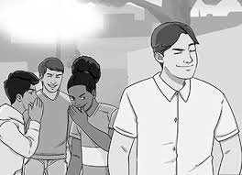
আজকের ক্লাসে সবাইকে স্বাগত

Slide 2
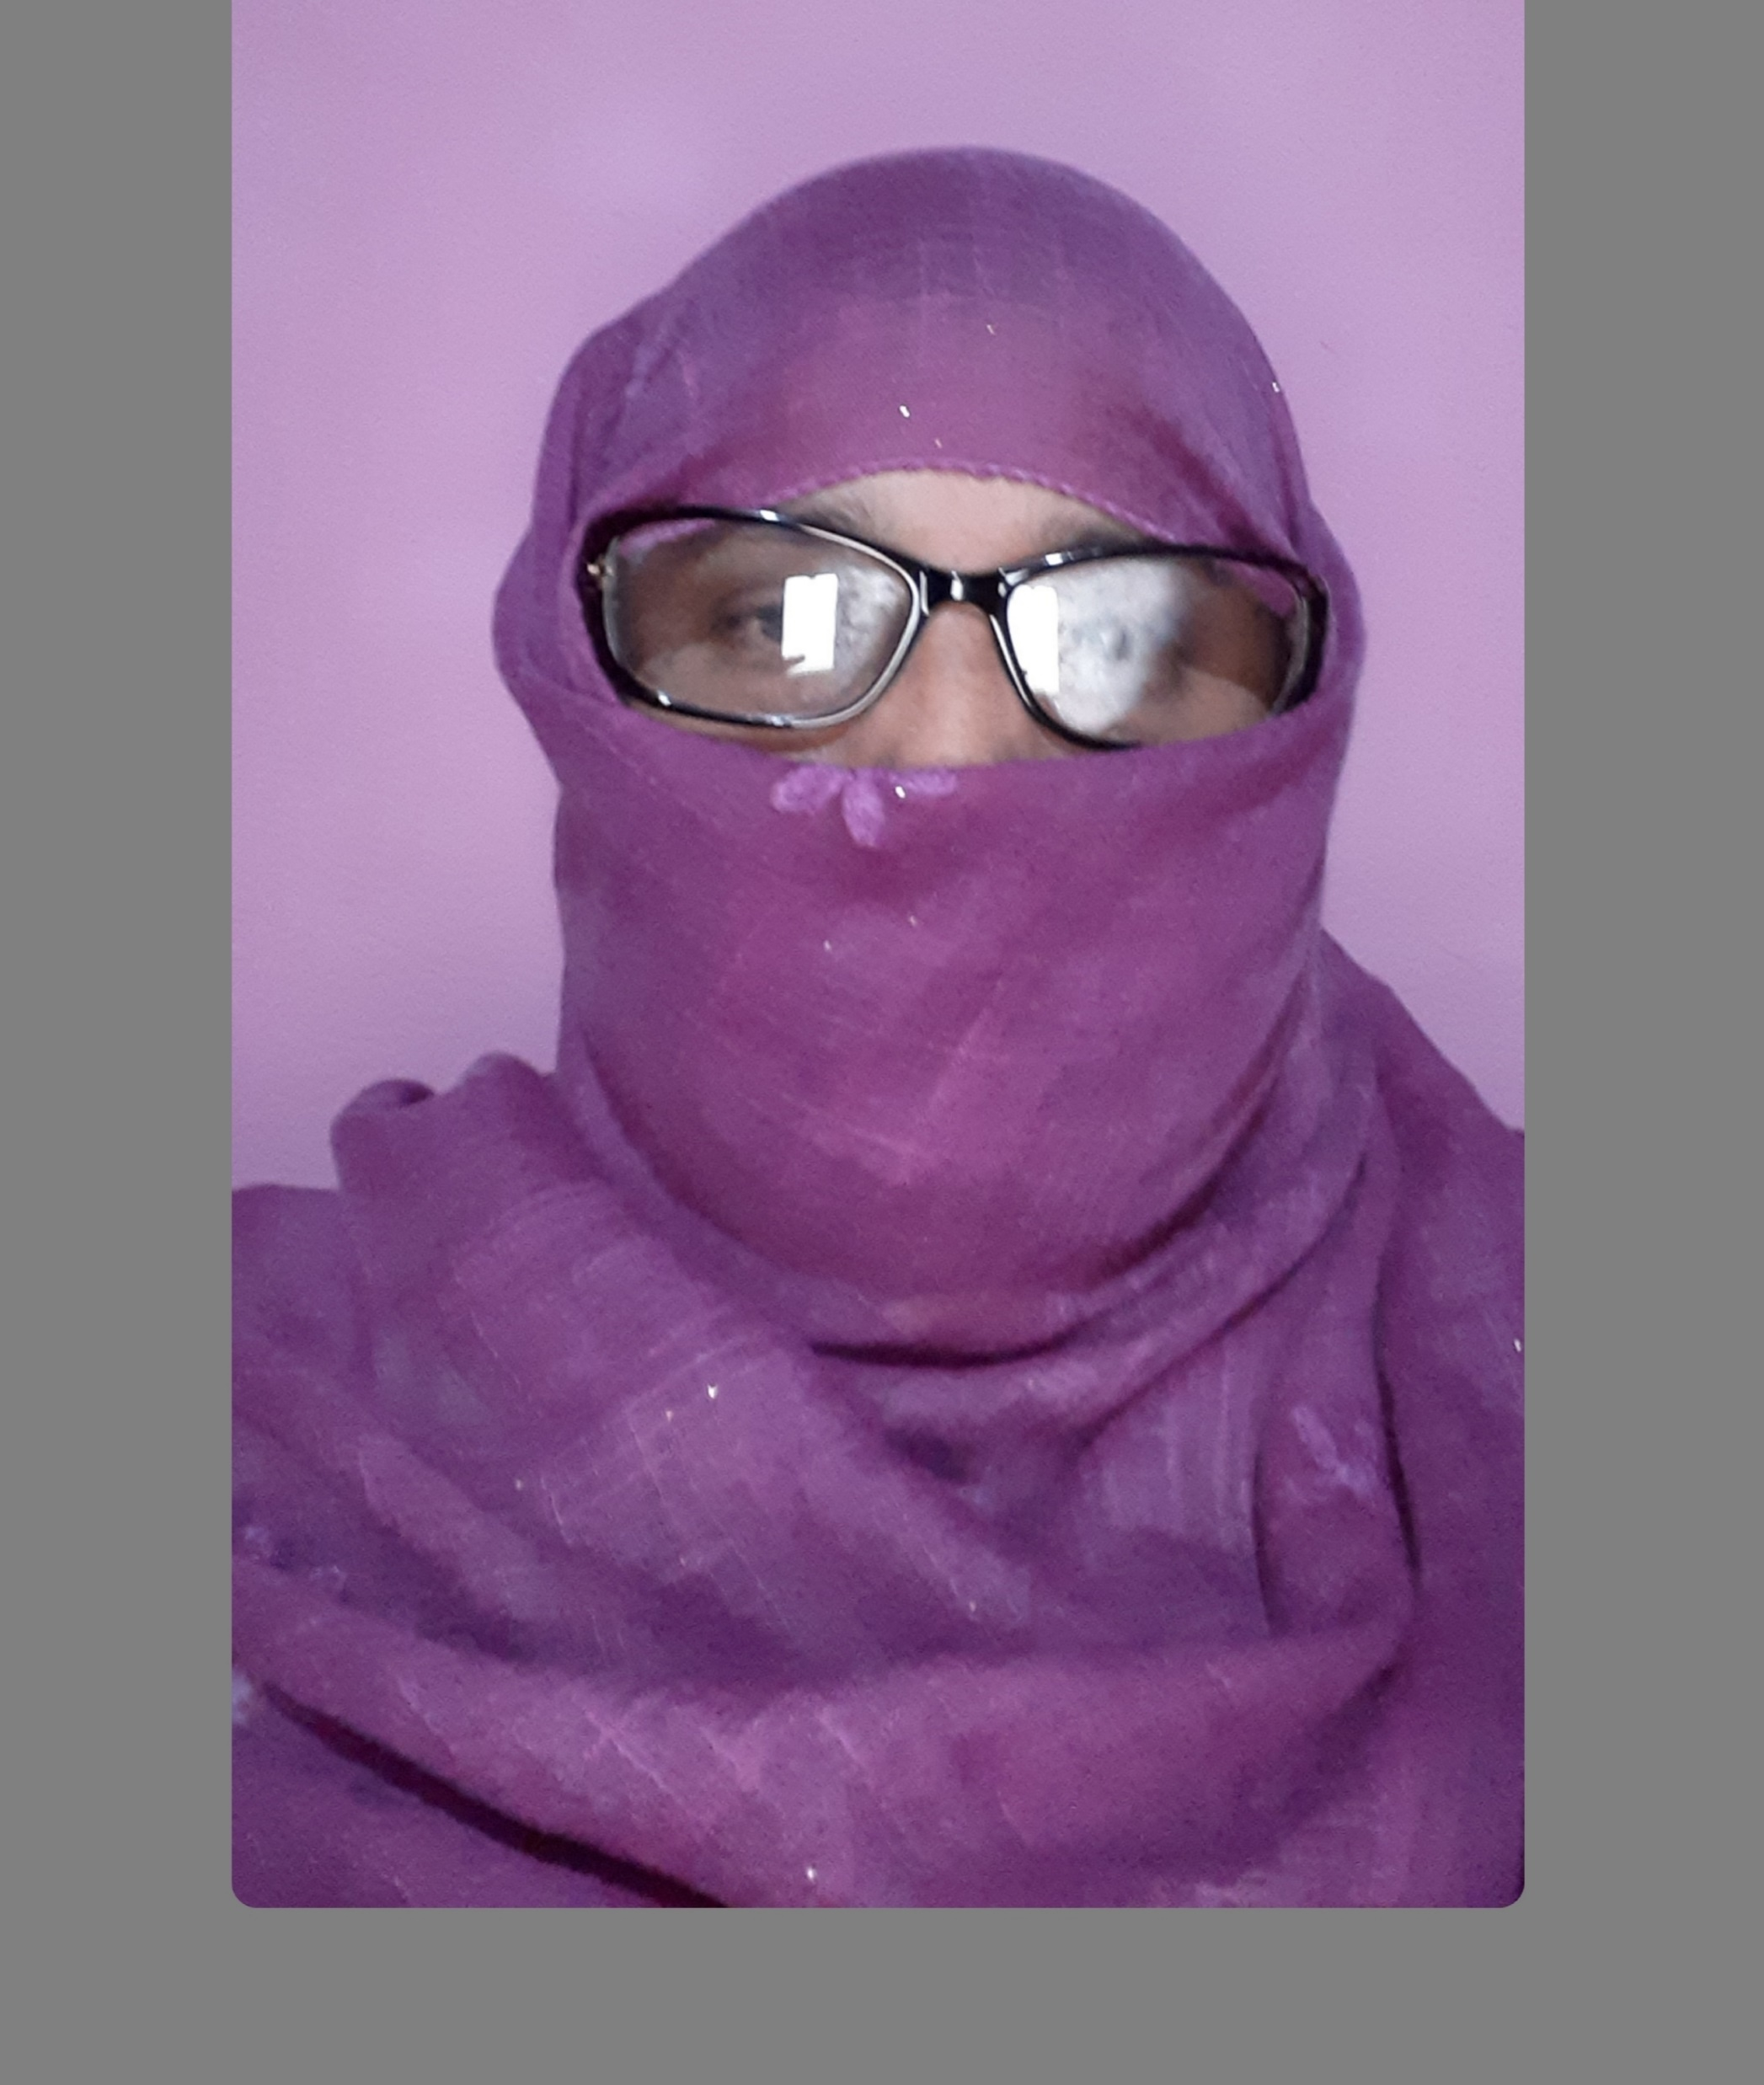
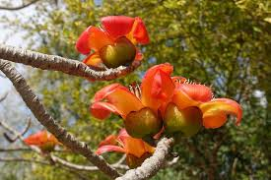
পরিচিতি
শ্রেণীঃ অষ্টম
বিষয়ঃ সাহিত্য কণিকা
সময়ঃ ৫০ মিনিট
তারিখঃ ১০-৩-২০
মোছাঃ শিউলি বেগম
সহকারী শিক্ষক
আরজিদেবীপুর শিয়ালকোট আলিম মাদ্রাসা
পার্বতীপুর, দিনাজপুর।

Slide 3
চিত্রটি লক্ষ কর
কী দেখতে পেলে ?

Slide 4
আজকের পাঠের বিষয়
কামিনী রায়

Slide 5
শিখনফল
এই পাঠ শেষে শিক্ষার্থীরা……..
১. কবি পরিচিতি উল্লেখ করতে পারবে;
২. কবিতাটি শুদ্ধ উচ্চারণে আবৃত্তি করতে পারবে;
3. নতুন শব্দের অর্থ জেনে লিখতে পারবে;
৪. ‘পাছে লোকে কিছু বলে’ কবিতাটির মূলভাব ব্যাখ্যা করতে পারবে।

Slide 6
কবি পরিচিতি
কামিনী রায় বরিশালের বাসন্ডা গ্রামে জন্মগ্রহণ করেন । ১৮৮৬ সালে কলকাতার বেথুন কলেজ থেকে সংস্কৃতে অর্নাসসহ বি এ পাস করে তিনি ওই কলেজেই অধ্যাপনাই নিযুক্ত হন । তার লেখা ছোটদের কবিতা সংগ্রহের নাম গুঞ্জন । তাঁর উল্লেখযোগ্য গ্রন্থ্যগুলো হল-আলো ও ছায়া, মাল্য ও নির্মাল্য । কলকাতা বিশ্ববিদ্যালয় তাঁকে জগত্তারিণী স্বর্ণপদকে ভূষিত করে । ১৯৩৩ সালে তাঁর মৃত্যু হয় ।

Slide 7
একক কাজ
একক কাজ
কবি কামিনী রায়ের সংক্ষিপ্ত পরিচয় খাতায় লেখ ।

Slide 8
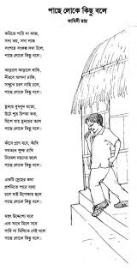
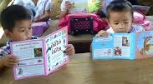
আর্দশ পাঠ
নীরব পাঠ
অডিও

Slide 9
এসো শব্দার্থগুলোর অর্থ জেনে নেই ।
সংশয় – সন্দেহ, দ্বিধা ।
সদা – সব সময় ।
সংকল্প – মনের দৃঢ় ইচ্ছা ।
যবে– যখন ।
প্রশমিতে – নিবারণ করতে।
ছল – ছুতা, ওজর ।
উপেক্ষা – অবহেলা করা।
ম্রিয়মান –কাতর, বিষাদগ্রস্ত ।

Slide 10
জোড়ায় কাজ
সংশয়, উপেক্ষা, সংকল্প, ম্রিয়মাণ, এসব শব্দগুলোর অর্থ খাতায় লেখ ।

Slide 11
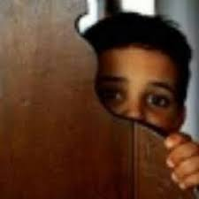
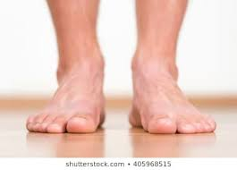
করিতে পারি না কাজ,
সদা ভয়, সদা লাজ
সংশয়ে সংকল্প সদা টলে,
পাছে লোকে কিছু বলে ।
আড়ালে আড়ালে থাকি,
নীরবে আপনা ঢাকি,
সম্মুখে চরণ নাহি চলে,
পাছে লোকে কিছু বলে ।

Slide 12
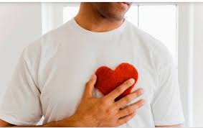
হৃদয়ে বুদবুদ মতো,
উঠে শুভ্র চিন্তা কত,
মিশে যায় হৃদয়ের তলে,
পাছে লোকে কিছু বলে ।
কাঁদে প্রাণ যবে,আঁখি
সযতনে শুস্ক রাখি
নিরমল নয়নের জলে
পাছে লোকে কিছু বলে ।

Slide 13
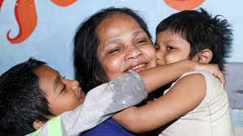
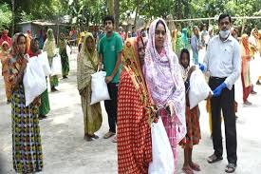
একটি স্নেহের কথা
প্রশমিতে পারে ব্যথা
চলে যাই উপেক্ষার ছলে
পাছে লোকে কিছু বলে ।
মহৎ উদ্দেশ্যে যবে
এক সাথে মিলে সবে
পারি না মিলিতে সেই দলে
পাছে লোকে কিছু বলে ।
বিধাতা দিছেন প্রাণ
থাকি সদা ম্রিয়মাণ
শক্তি মরে ভীতির কবলে
পাছে লোকে কিছু বলে ।

Slide 14
দলগত কাজ
‘পাছে লোকে কিছু বলে’ কবিতাটির মূলভাব ব্যখ্যা করে লেখ ।

Slide 15
মূল্যায়ন
১. মহৎ কাজ সম্পাদনে কোনটিকে উপেক্ষা করে এগিয়ে যেতে হবে?
(ক) অনুপ্রেরণা
(খ) বাধা
(গ) ভয়- ভীতি সংকোচ
(ঘ) সংকল্প
২. আর্তের পাশে দাঁড়াতে গিয়ে ও কেউ কেউ কেন উপেক্ষা করে চলে যায়?
(ক) রোগাক্রান্ত হওয়ার ভয়ে
(খ) সমালোচনার ভয়ে
(গ) সহযোগিতার ভয়ে
(ঘ) ছোট হওয়ার ভয়ে
১. সংশয়ে সংকল্প সদা টলে’- উক্তিটি ব্যখ্যা কর ।
২. কবি কামিনী রায়ের কয়েকটি কাব্যগ্রন্থ্যের নাম লেখ ।

Slide 16
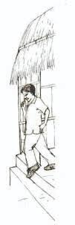
বাড়ির কাজ
কবি কামিনী রায়ের ‘পাছে লোকে কিছু বলে’ কবিতাটির পাঠের উদ্দেশ্য লিখে আনবে ।

Slide 17
আজকের মত সবাইকে ধন্যবাদ

